Slide 1
Planification des transports I
Fondamentaux du transport

Slide 2
Développement de l’ingénierie des systèmes de transport routier en Afrique subsaharienne – Programme moderne de master européen et renforcement des capacités

Slide 4
Objectifs d’apprentissage
Les étudiants peuvent:
expliquer the purpose et scope de transport planification
identifier demands et quality critères dans système de transports
distinguer different planification approaches
comprendre transport planification processes et planification levels
évaluer transport mesures et politique strategies

Slide 5
Introduction
Exigences de la planification des transports
Critères de qualité dans la planification des transports
Objectifs et approches de la planification des transports
Planification intégrée du trafic
Processus de planification des transports
Niveaux de planification des transports
Mesures de planification des transports
Défis actuels et tendances futures

Slide 6
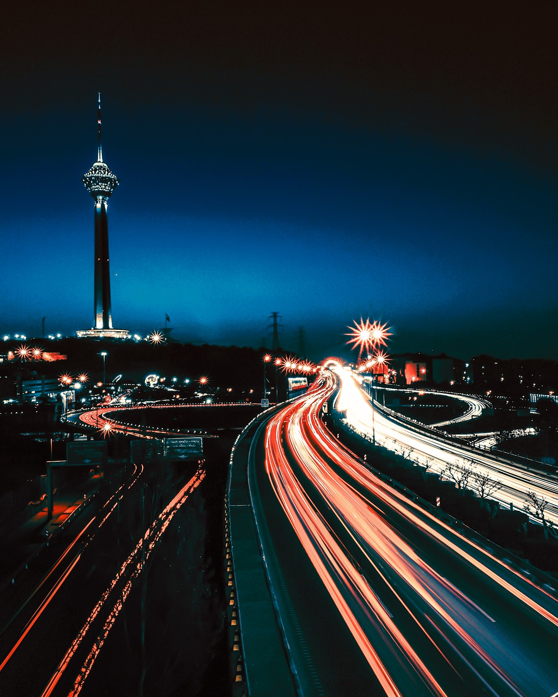
Définition de la planification des transports
Transport planification = process de designing, managing et improving système de transports
vise à assurer:
  mobility
  accessibilité
  sécurité
  durabilité
  économique efficacité
Fig. 1: Pixabay

Slide 7
Pourquoi la planification des transports est-elle importante ?
soutient économique et social development
manages urbain growth et travel demand
réduit congestion et environnemental impacts
améliore quality de life et accessibilité

Slide 8
Introduction
Exigences de la planification des transports
Critères de qualité dans la planification des transports
Objectifs et approches de la planification des transports
Planification intégrée du trafic
Processus de planification des transports
Niveaux de planification des transports
Mesures de planification des transports
Défis actuels et tendances futures

Slide 9
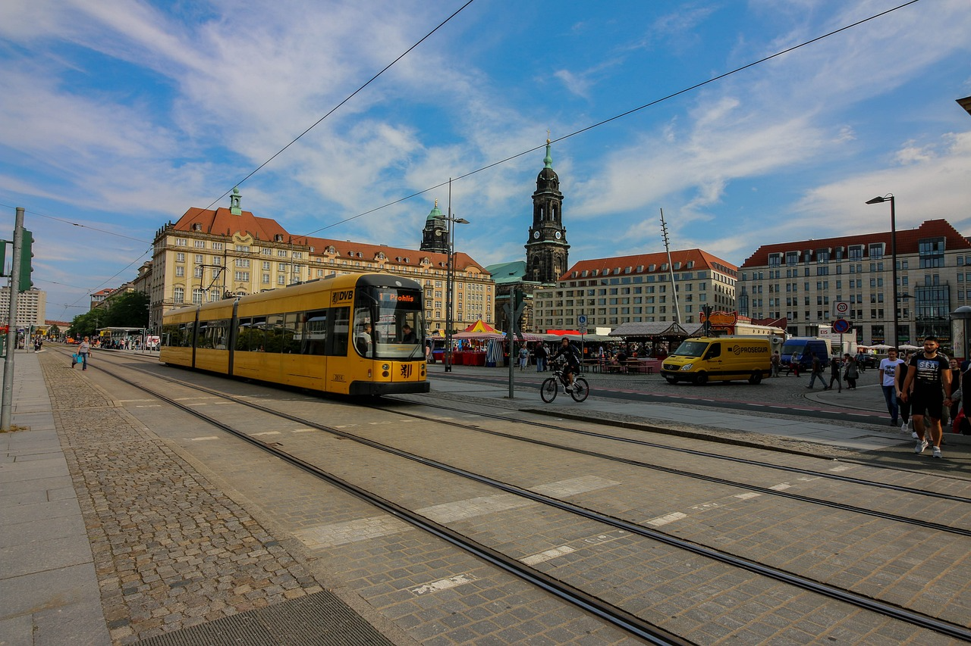
Exigences clés envers les systèmes de transport
Transport systems should provide:
  mobility
  accessibilité
  accessibilité financière
  fiabilité
  sécurité
  durabilité
Fig. 2: Pixabay

Slide 10
Exigences concurrentes
économique efficacité vs. environnemental protection
vitesse vs. sécurité
privé mobility vs. espace public
infrastructure expansion vs. land conservation
💡 Planification always involves trade-offs

Slide 11
Parties prenantes de la planification des transports
governments et municipalités
transport opérateurs
businesses
residents et usagers
environnemental groups

Slide 12
Introduction
Exigences de la planification des transports
Critères de qualité dans la planification des transports
Objectifs et approches de la planification des transports
Planification intégrée du trafic
Processus de planification des transports
Niveaux de planification des transports
Mesures de planification des transports
Défis actuels et tendances futures

Slide 13
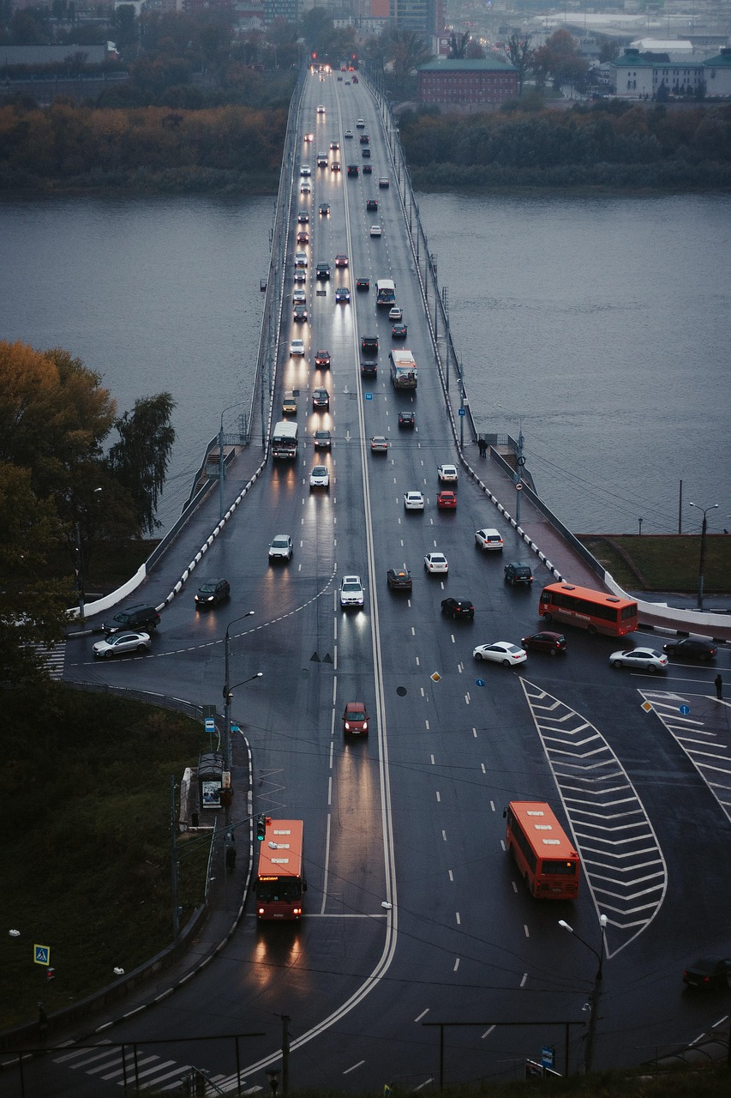
Critères de qualité fondamentaux
Critères opérationnels
  travel time
  fiabilité
  capacité
  punctuality
Critères orientés usager
  confort
  accessibilité
  accessibilité financière
  parception de la sécurité
Fig. 3: Pixabay

Slide 14
Critères de durabilité
gaz à effet de serre émissions
consommation d’espace
efficacité énergétique
bruit impacts

Slide 15
L’accessibilité comme indicateur clé
access à jobs, education et healthcare
spatial equity
barrier-free access
💡 Moderne planification increasingly focuses on accessibilité instead de pure mobility

Slide 16
Introduction
Exigences de la planification des transports
Critères de qualité dans la planification des transports
Objectifs et approches de la planification des transports
Planification intégrée du trafic
Processus de planification des transports
Niveaux de planification des transports
Mesures de planification des transports
Défis actuels et tendances futures

Slide 17
Objectifs traditionnels de planification
Historically focused on:
  increasing route capacité
  reducing congestion
  maximizing trafic flux

Slide 18
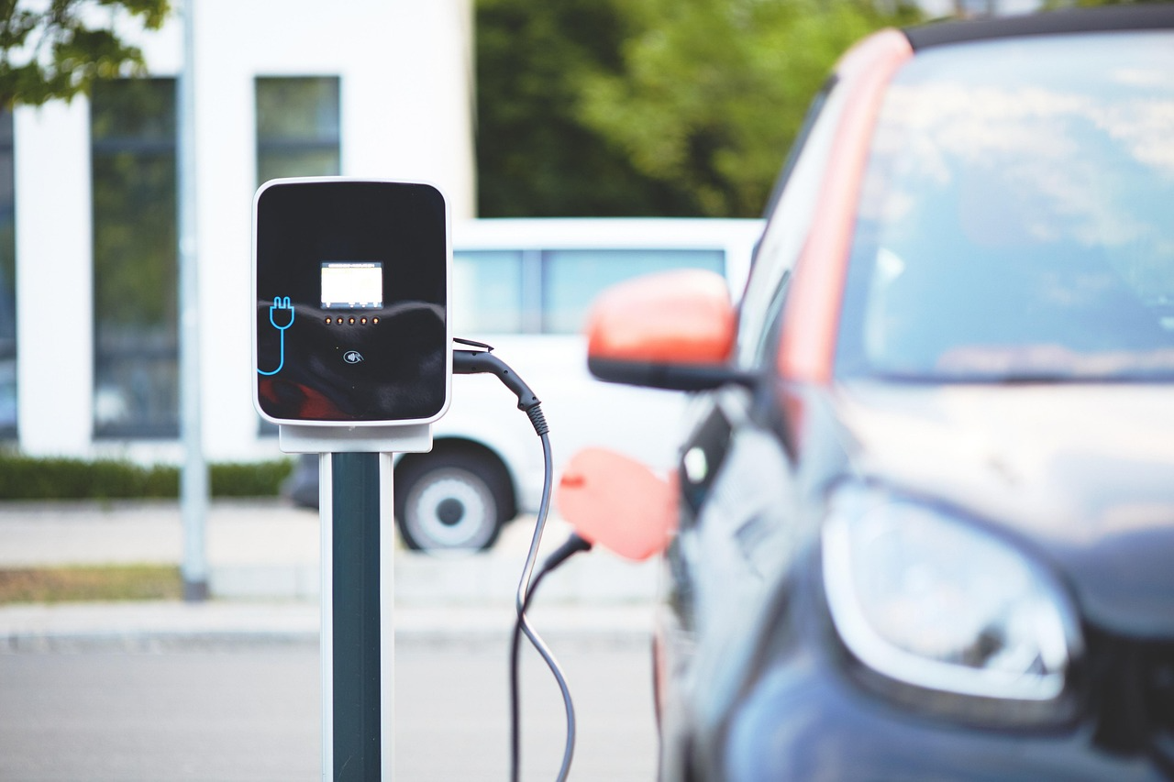
Objectifs modernes de planification
Actuel Accent comprend:
  durable mobility
  climat protection
  multimodal système de transports
  quality de urbain space
  social inclusion
Fig. 4: Pixabay

Slide 19
Planification orientée vers l’offre
Characteristics
  focuses on infrastructure expansion
  assumes trafic growth must be accommodated
  “predict et provide” approach
Exemples
  route widening
  new highways

Slide 20
Planification orientée vers les objectifs
Characteristics
  planification based on politique objectifs
  demand management instead de expansion
  integrated durabilité objectifs
Exemples
  report modal politiques
  congestion pricing
  transports publics investissement

Slide 21
Introduction
Exigences de la planification des transports
Critères de qualité dans la planification des transports
Objectifs et approches de la planification des transports
Planification intégrée du trafic
Processus de planification des transports
Niveaux de planification des transports
Mesures de planification des transports
Défis actuels et tendances futures

Slide 22
Qu’est-ce que la planification intégrée des transports ?
coordination of:
  transport modes
  land use planification
  environnemental politique
  économique development
Objectif: coherent et durable système de transports

Slide 23
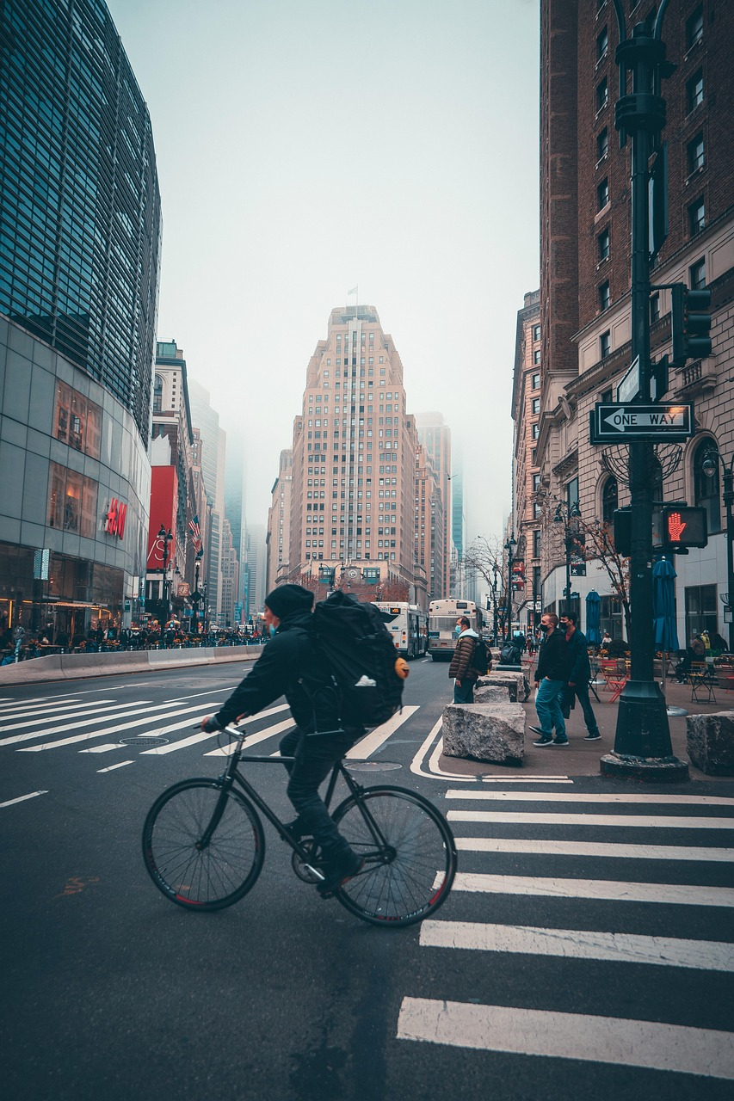
Perspective multimodale
Integrated planification comprend multiple transport modes:
  marche
  vélo
  transports publics
  marchandises transport
  motorized individual transport
Fig. 5: Pixabay

Slide 24
Interaction entre usage du sol et transport
urbain density influences mobility patterns
mixed-use development réduit travel demand
transport infrastructure shapes urbain growth

Slide 25
Introduction
Exigences de la planification des transports
Critères de qualité dans la planification des transports
Objectifs et approches de la planification des transports
Planification intégrée du trafic
Processus de planification des transports
Niveaux de planification des transports
Mesures de planification des transports
Défis actuels et tendances futures

Slide 26
Processus typique de planification
1. Problème Identification
2. Data Collection & Analysis
3. Forecasting
4. Development de Alternatives
5. Evaluation
6. Prise de décision
7. Mise en œuvre
8. Suivi & Adjustments

Slide 27
Données et modélisation
Planification uses:
  trafic counts
  surveys
  GIS systems
  transport models et simulations
Strong connection à engineering et simulation methods

Slide 28
Méthodes d’évaluation
Cost-benefit analysis (CBA)
Multi-criteria analysis (MCA)
Environnemental impact assessment

Slide 29
Introduction
Exigences de la planification des transports
Critères de qualité dans la planification des transports
Objectifs et approches de la planification des transports
Planification intégrée du trafic
Processus de planification des transports
Niveaux de planification des transports
Mesures de planification des transports
Défis actuels et tendances futures

Slide 30
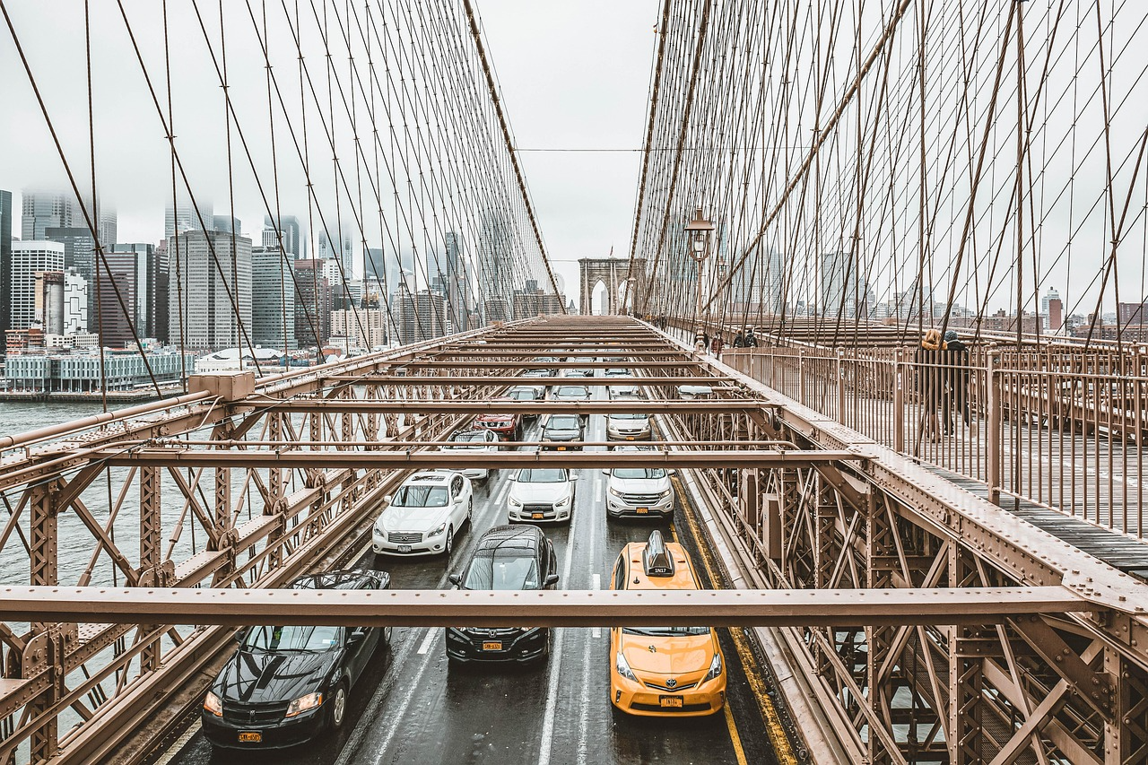
Planification stratégique
long-term vision
national/régional infrastructure
transport politique objectifs
Fig. 6: Pixabay

Slide 31
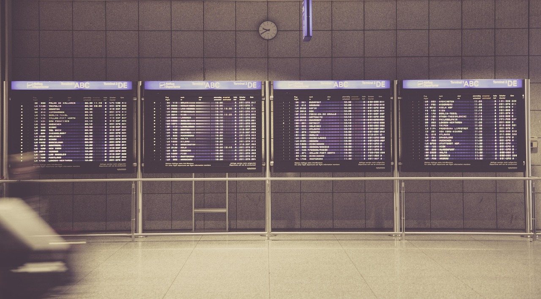
Planification tactique
service planification
réseau optimization
scheduling et oparations
Fig. 7: Pixabay

Slide 32

Planification opérationnelle
day-to-day management
trafic control
incident management
Fig. 8: Unsplash

Slide 33
Introduction
Exigences de la planification des transports
Critères de qualité dans la planification des transports
Objectifs et approches de la planification des transports
Planification intégrée du trafic
Processus de planification des transports
Niveaux de planification des transports
Mesures de planification des transports
Défis actuels et tendances futures

Slide 34
Mesures d’infrastructure
new routes ou railways
vélo infrastructure
piéton zones, pathways, sidewalks, ...

Slide 35
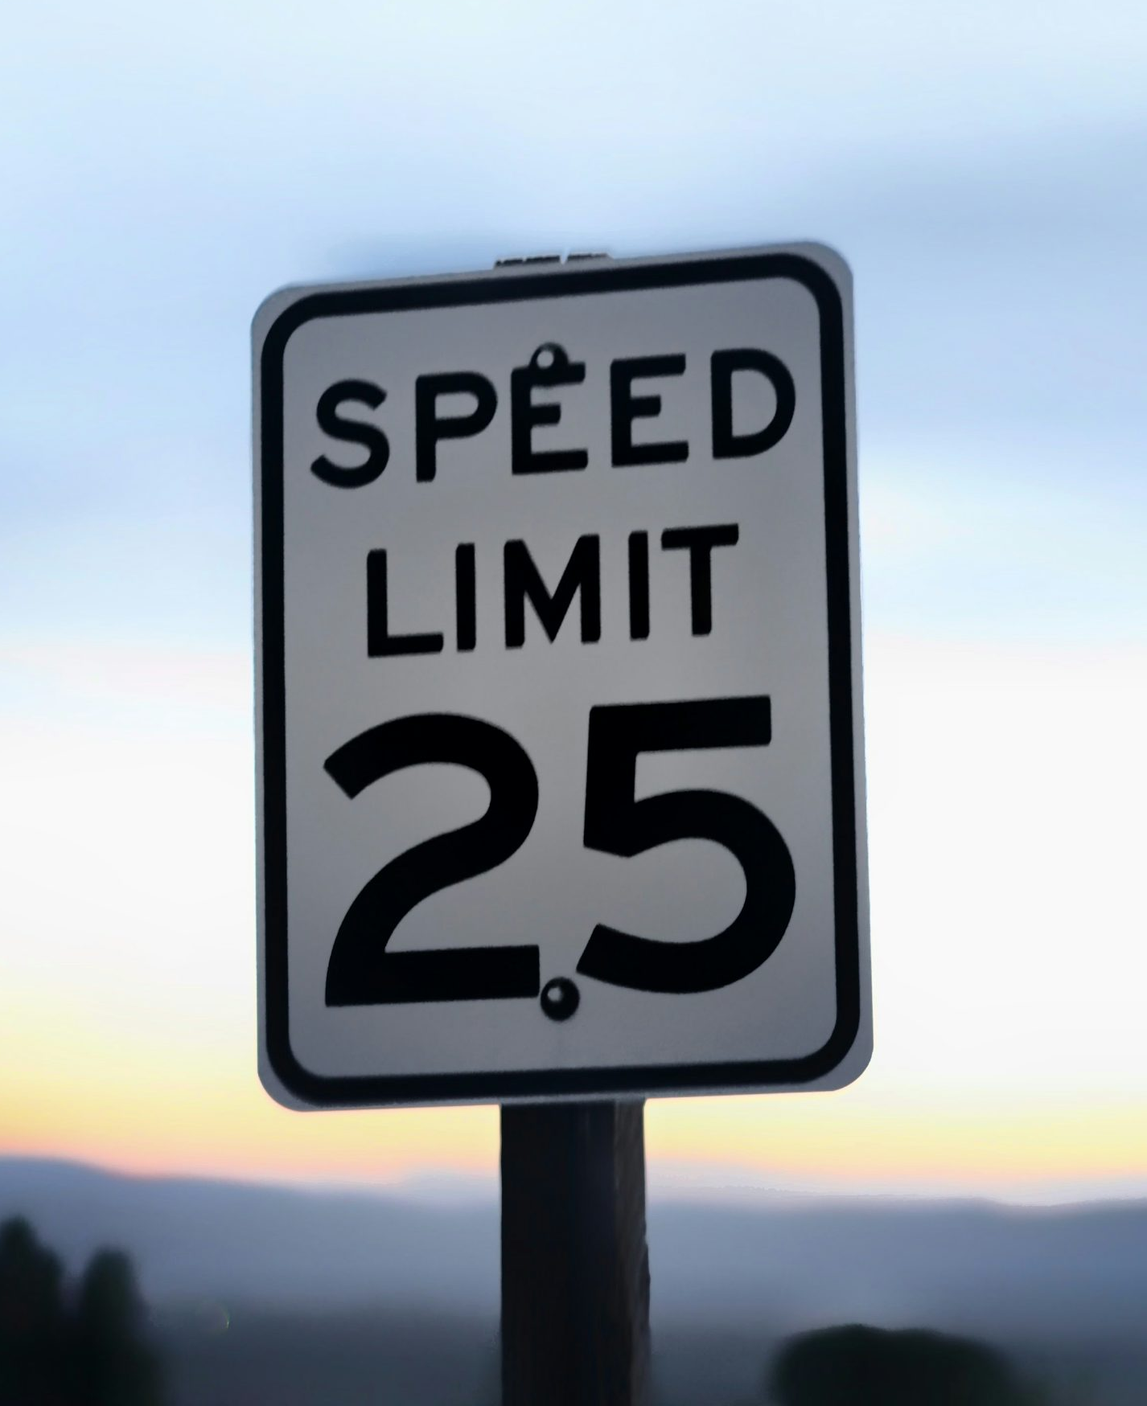
Regulatory Mesures
vitesse limits
parking regulations
low-emission zones
Fig. 9: Unsplash

Slide 36
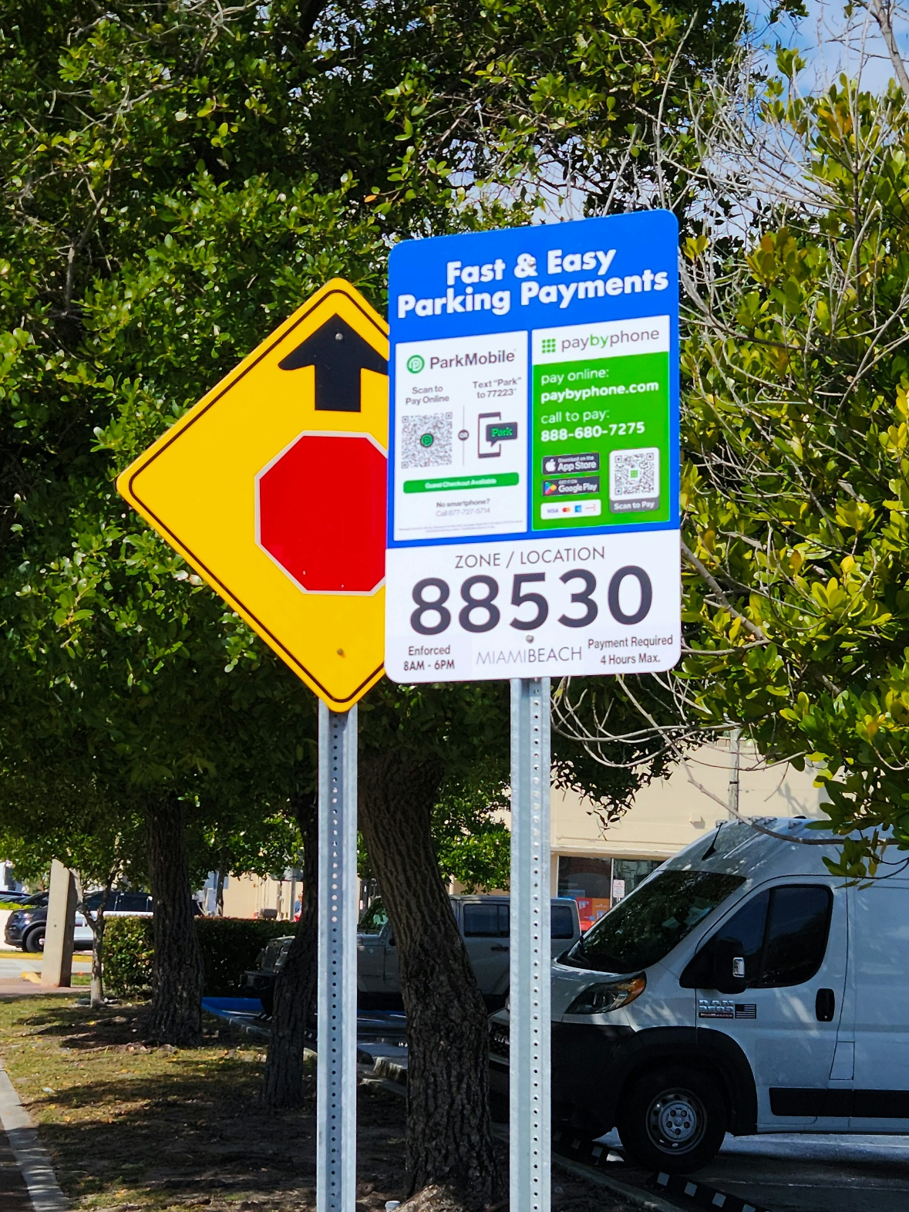
Économique Mesures
route pricing
parking pricing
congestion charging
transports publics subsidies
Fig. 10: Unsplash

Slide 37
Behavioural Mesures
mobility campaigns
travel demand management
information systems

Slide 38
Introduction
Exigences de la planification des transports
Critères de qualité dans la planification des transports
Objectifs et approches de la planification des transports
Planification intégrée du trafic
Processus de planification des transports
Niveaux de planification des transports
Mesures de planification des transports
Défis actuels et tendances futures

Slide 39
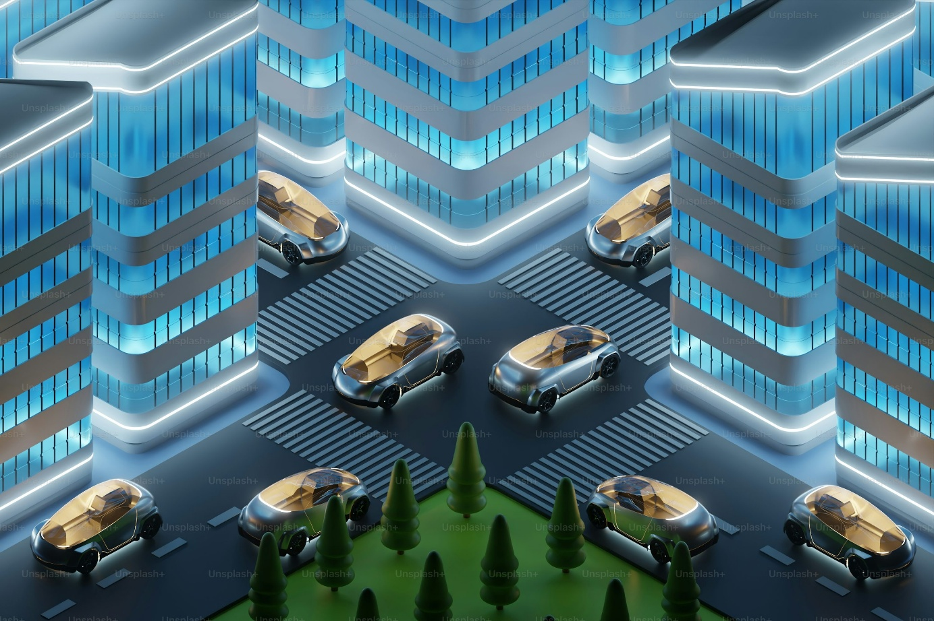
Tendances émergentes
smart mobility
digitalization
climat adaptation
autonomous système de transports
Fig. 11: Unsplash

Slide 40
Points clés à retenir
Transport planification balances multiple competing objectifs
Moderne planification focuses on durabilité et accessibilité
Integrated planification links transport avec land use et environment
Planification nécessite systematic processes et evaluation methods

Slide 41
Merci de votre attention!

Slide 42
Sources - images
Fig. 1: https://pixabay.com/de/photos/nacht-stra%c3%9fe-autos-licht-stadt-4928400/
Fig. 2: https://pixabay.com/de/photos/stadt-verkehrssystem-reise-stra%c3%9fe-3138005/
Fig. 3: https://pixabay.com/de/photos/br%c3%bccke-stra%c3%9fe-autobahn-der-verkehr-4285310/
Fig. 4: https://pixabay.com/de/photos/elektroauto-auto-carsharing-smart-4381728/
Fig. 5: https://pixabay.com/de/photos/radfahrer-kreuzung-stadt-stra%c3%9fen-5832393/
Fig. 6: https://pixabay.com/de/photos/taxi-der-verkehr-br%c3%bccke-autos-4516525/
Fig. 7: https://pixabay.com/de/photos/flughafen-reise-gesch%c3%a4ftsreise-594208/
Fig. 8: https://unsplash.com/photos/a-road-closed-sign-sitting-on-the-side-of-a-road-4MoIqT9BEOQ
Fig. 9: https://unsplash.com/photos/25-speed-limit-signage-TsdelDFTP6Y
Fig. 10: https://unsplash.com/photos/a-street-sign-on-the-side-of-the-road-5-4eYEmiLgc
Fig. 11: https://unsplash.com/photos/autonomous-cars-navigate-a-futuristic-city-landscape-g8LWe4H_wfQ

Slide 43
Sources – Literature (Further Reading)
European Environment Agency 2026: Transport et Mobility. https://www.eea.europa.eu/en/topics/in-depth/transport-and-mobility (10.05.26).
International Transport Forum 2026: ITF 2026 Summit. https://www.itf-oecd.org/ (10.05.26).
OECD n.y.: Transport. https://www.oecd.org/en/topics/transport.html (10.05.26).
World Bank n.y.: Transport. https://www.worldbank.org/ext/en/topic/transport (10.05.26).

